Slide 1
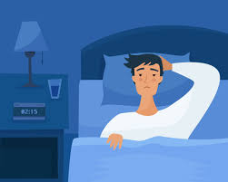
Sut mae cwsg yn effeithio ar ein hiechyd a'n lles?
*Yn anffodus nid yw'r holl adnoddau ar gael yn y Gymraeg. Lle nad yw'r adnoddau ar gael yn y Gymraeg, darperir adnoddau yn Saesneg.

Slide 2
Yn y set sleidiau hon, byddwn yn archwilio:
Cyflwyniad i Gwsg a Lles
Y Cyswllt Pwerus rhwng Cwsg ac Iechyd
Cwsg a Lles Meddyliol
Rheoleiddio Emosiynol a Hwyliau
Straen, Gorbryder ac Iselder
Swyddogaeth Wybyddol a Chwsg
Cof a Dysgu
Sylw, Ffocws a Gwneud penderfyniadau
Amseroedd Ymateb ac Effaith Academaidd
Cwsg a Llwyddiant Academaidd
Hyd a Pherfformiad cwsg
Effeithiau Amddifadedd Cwsg ar Ddysgu
Iechyd Meddwl a Chwsg
Iselder ac Anhwylderau Cwsg
Gwydnwch Emosiynol
Cwsg a Lles corfforol
Cymorth System Imiwnedd
Rheoli Pwysau a Metaboledd
Lludded a Rheoleiddio Ynni
Cyflyrau Iechyd Cronig a Chwsg
Cwsg a Chyflyrau hirdymor (ee, poen, anadlol, cardiofasgwlaidd, niwrolegol)
Strategaethau ar gyfer Rheoli Cwsg gyda Salwch Cronig
Plant ac Anghydraddoldeb Cwsg
Effaith ar Ddatblygiad Gwybyddol ac Emosiynol
Anghydraddoldebau Iechyd ac Anghydraddoldeb Cymdeithasol

Slide 3

Y Cyswllt Pwerus rhwng Cwsg ac Iechyd
Cwsg yw un o'n hanghenion mwyaf hanfodol - yn union fel bwyd, dŵr ac aer. Heb ddigon ohono, rydyn ni'n cael trafferth dysgu, canolbwyntio a theimlo'n dda.
Fel yr ydym wedi’i drafod o'r blaen, yn ôl Hierarchaeth Anghenion Maslow, mae gorffwys yn sylfaen ar gyfer byw bywyd iach, hapus. Teimlo'n ddiogel, adeiladu cyfeillgarwch, gwneud yn dda yn yr ysgol - mae'r rhain i gyd yn dibynnu ar gael digon o orffwys.
Mae cwsg yn helpu ein hymennydd a'n corff i ail-gyfnerthu, yn cefnogi cof, dysgu a lles emosiynol. Mae'n hanfodol ar gyfer iechyd meddwl a chorfforol.

Slide 4
Cwsg a’n Lles Meddyliol
Mae perthynas gref rhwng hyd ac ansawdd ein cwsg a'n hiechyd meddwl a'n lles. Os nad ydyn ni’n cael digon o gwsg o ansawdd da, yna mae mwy o risg o:
Brofi mwy o emosiynau negyddol a llai o emosiynau cadarnhaol
Ei chael hi'n anodd rheoleiddio emosiynau
Symptomau iselder a gorbryder
Gall pobl nad ydyn nhw’n cael digon o gwsg o ansawdd da deimlo'n flinedig iawn, profi newidiadau mewn hwyliau, straen, gorbryder ac anniddigrwydd, methu meddwl yn iawn, methu cofio’n iawn, ei chael hi'n anodd gwneud penderfyniadau a bod yn llai abl i ganolbwyntio.
Bydd y sleidiau canlynol yn archwilio sut mae cwsg yn effeithio ar ein lles meddyliol yn fwy manwl.

Slide 5
Y Cysylltiad rhwng Trafferthion Emosiynol a Chwsg o Ansawdd Gwael
Gall dim digon o gwsg arwain at gyflwr o straen cronig. Gall hyn waethygu sut rydym yn rheoleiddio ein hemosiynau a'n gwneud yn fwy sensitif i ysgogiadau a digwyddiadau sy’n peri straen. Mewn gwirionedd, ymddengys bod cwsg da yn hanfodol i'n gallu i ymdopi â straen emosiynol mewn bywyd bob dydd.
Gall diffyg cwsg ein hatal rhag meddwl yn glir a chadw ein hemosiynau yn sefydlog. Mae astudiaethau'n dangos y gall gormod o flinder:
Newid hwyliau
Achosi trallod emosiynol
Gwneud ffocws a chanolbwyntio'n anoddach
Gall pob un ohonynt arwain at emosiynau negyddol i ni, effeithio ar waith a pherfformiad ysgol,
rhoi straen ar berthnasoedd ac arwain at ddicter ac iselder.

Slide 6

Sut mae Cwsg Gwael yn Effeithio ar Swyddogaeth Wybyddol
Mae cwsg yn chwarae rhan hanfodol mewn cydgrynhoi'r cof ac mae peidio â chael digon o gwsg yn lleihau amrywiaeth eang o swyddogaethau gwybyddol.
Gall diffyg cwsg:
Arafu ein prosesau meddwl – gan ei gwneud hi'n anoddach canolbwyntio a thalu sylw.
Amharu ar ein cof a'n crebwyll – gydag anallu i ganolbwyntio a gorffen tasgau.
Gwneud dysgu yn anodd - Mewn plant, gall bod yn gysglyd arwain at orfywiogrwydd, hefyd yn rhwystro dysgu. Gall pobl yn eu harddegau golli'r ffocws, y diwydrwydd a gallu’r cof i berfformio'n dda yn yr ysgol.
Arafu ein hamseroedd ymateb – Gall hyn fod yn broblem arbennig ar gyfer tasgau sydd angen ymateb cyflym fel gyrru.

Slide 7
Cwsg, Canolbwyntio a Llwyddiant Academaidd
Mae cwsg yn hanfodol ar gyfer canolbwyntio’n dda a llwyddiant academaidd. Mae cael digon o gwsg yn helpu gyda'r cof, canolbwyntio, dysgu a rheoli emosiynau - pethau sy'n bwysig i wneud yn dda yn yr ysgol. Ar y llaw arall, gall peidio â chael digon o gwsg ei gwneud hi'n anoddach canolbwyntio a dysgu, a all effeithio ar berfformiad academaidd.
Cysylltiadau Allweddol:
Cof a Dysgu: Mae cwsg yn atgyfnerthu atgofion, gan gadw gwybodaeth yn well.
Sylw a Ffocws: Mae cwsg digonol yn gwella rhychwant sylw, ffocws a rheolaeth wybyddol, sy'n hanfodol ar gyfer tasgau academaidd.
Perfformiad Gwybyddol: Mae cwsg yn rhoi hwb i alluoedd datrys problemau a meddwl beirniadol, gan gynorthwyo llwyddiant academaidd.
Hwyliau a Chymhelliant: Mae dysgwyr sy'n cael digon o orffwys yn gallu rheoleiddio hwyliau’n well a chymhelliant uwch ar gyfer astudiaethau.
Effaith Amddifadedd Cwsg:
Yn amharu ar y cof, sylw a gwneud penderfyniadau
Yn arwain at lai o ganolbwyntio a meddwl tameidiog
Yn cynyddu aflonyddwch hwyliau (e.e. gorbryder, anniddigrwydd)
Canfyddiadau Ymchwil:
Mae dysgwyr gyda 7-8 awr o gwsg yn perfformio'n well yn academaidd.
Mae colli cwsg yn gysylltiedig â gostyngiad mewn perfformiad academaidd.

Slide 8
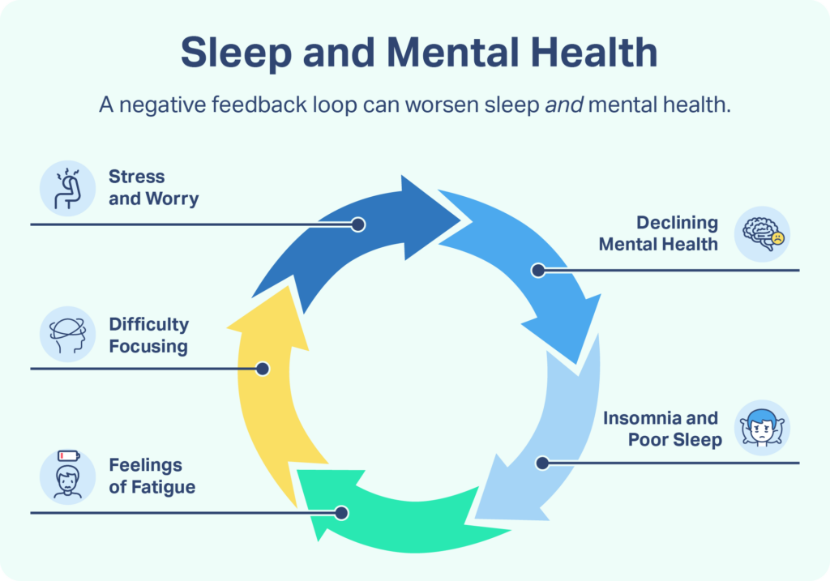
Y Berthynas rhwng Cwsg ac Iechyd Meddwl
Mae cwsg ac iselder â chysylltiad cryf. Mae'r rhan fwyaf o bobl ag iselder yn cael trafferth cysgu.
Gall cwsg gwael ei gwneud hi'n anoddach rheoli emosiynau, a allai ein gwneud yn fwy tebygol o gael iselder yn ddiweddarach. Gall iselder hefyd wneud cwsg yn waeth, yn enwedig trwy leihau faint o gwsg dwfn, adferol rydyn ni'n ei gael.
Gall symptomau iselder gynnwys:
Tristwch, hwyliau isel neu anniddigrwydd parhaus
Teimladau o anobaith, bod yn ddiwerth neu euogrwydd
Colli diddordeb neu bleser mewn gweithgareddau
Llai o egni a lludded
Anhawster canolbwyntio
Diffyg cwsg, deffro'n rhy gynnar neu or-gysgu
Dim awydd llawer o fwyd neu orfwyta
Meddyliau am farwolaeth neu hunanladdiad
Os yw rhywun yn byw gydag iselder, gallai straen dyddiol hefyd arwain at fwy o gyfnodau effro yn ystod y nos, a mwy o drafferth mynd yn ôl i gysgu nag y byddai rhywun heb iselder yn ei brofi.

Slide 9

Y Berthynas rhwng Cwsg a Lles Corfforol
Yn ogystal ag effeithio ar ein lles meddyliol, mae yna hefyd berthynas rhwng pa mor dda rydyn ni'n cysgu a'n hiechyd a lles corfforol.
Os nad ydym yn cael digon o gwsg o ansawdd da, yna mae mwy o risg o:
Lai o imiwnedd a risg o haint
Magu pwysau a gordewdra
Cyflyrau iechyd cronig a hirdymor
Lludded sy'n effeithio ar y gallu i gymryd rhan mewn gweithgareddau
Bydd y sleidiau canlynol yn archwilio sut mae cwsg yn effeithio ar ein lles corfforol yn fwy manwl.

Slide 10

Effaith Colli Cwsg ar Swyddogaeth Imiwnedd
a Risg o Heintiau
Rydym yn dysgu mwy am sut mae cwsg a'n hiechyd yn gysylltiedig ac mae'n amlwg bod cwsg yn chwarae rhan fawr yn sut mae ein system imiwnedd yn gweithio.
Mae'r system imiwnedd yn bwysig i gadw'n iach. Mae'n helpu i wella clwyfau, ymladd heintiau a'n hamddiffyn rhag afiechyd difrifol.
Mae cwsg a'r system imiwnedd yn effeithio ar ei gilydd.
Pan fydd y system imiwnedd yn gweithio'n galed i ymladd haint, gall ei gwneud hi'n anoddach cysgu. Ar y llaw arall, mae cael digon o gwsg da yn helpu'r system imiwnedd i weithio'n well a'n cadw'n iach.
Gall peidio â chael digon o gwsg wanhau'r system imiwnedd. Mae astudiaethau'n dangos y gall diffyg cwsg ein gwneud yn fwy tebygol o fynd yn sâl, yn y tymor byr a thros amser.

Slide 11

Rôl Cwsg wrth Reoli Pwysau
Mae cwsg gwael yn ffactor risg mawr ar gyfer magu pwysau a gordewdra. Mae ymchwil wedi arsylwi ar newidiadau mewn pwysau, pan fydd pobl yn cael llai na 7 awr o gwsg y noson sydd o ansawdd da. Yn ogystal, mae llawer o anhwylderau cwsg, fel apnoea cwsg, yn cael eu gwaethygu wrth fagu pwysau. Mae'n gylch dieflig. Gall cwsg gwael achosi i chi fagu pwysau a gall magu pwysau achosi i ansawdd eich cwsg ostwng hyd yn oed ymhellach.
Dangosodd treial clinigol diweddar y canlynol, pan oedd pobl yn brin o gwsg:
roedden nhw'n bwyta llawer mwy o galorïau.
roeddynt yn ffafrio bwydydd brasterog.
ni newidiodd eu traul egni.
*The effects of partial sleep deprivation on energy balance: a systematic review and meta-analysis - PubMed

Slide 12
Cyflyrau iechyd cronig a
hirdymor
Rheoli Problemau Cwsg gyda Chyflyrau Iechyd Cronig (hirdymor)
Os oes gennych gyflwr iechyd cronig, rhowch gynnig ar y strategaethau hyn i wella cwsg:
Hylendid Cwsg: Cadwch amserlen gysgu reolaidd, ewch ati i leihau golau a sŵn ac osgoi caffein neu alcohol cyn gwely.
CBT-I: Therapi ar gyfer diffyg cwsg, yn arbennig o ddefnyddiol i'r rhai sydd ag iselder, gorbryder neu boen cronig.
Trin Cyflyrau Sylfaenol: Gall rheoli materion iechyd (fel poen neu glwcos gwaed) wella cwsg.
Therapi Apnoea Cwsg: Gall masgiau CPAP helpu i wella cwsg i'r rhai sydd ag apnoea cwsg.
Technegau Ymlacio: Gall arferion fel ymwybyddiaeth ofalgar neu ymarferion anadlu leihau straen a gwella cwsg.
Mae cwsg wedi'i gysylltu'n agos â llawer o gyflyrau iechyd hirdymor cronig. Gall cwsg gwael wneud symptomau yn waeth, ac mae rheoli'r cyflyrau hyn yn aml yn cynnwys gwella cwsg. Gall cwsg gwael effeithio:
Poen cronig (ee, arthritis, ffibromyalgia, poen cefn)
Cyflyrau anadlol (ee, asthma, apnoea cwsg)
Clefyd y Galon a Phwysedd Gwaed Uchel
Iechyd Meddwl (ee, Iselder, Gorbryder, PTSD)
Diabetes (Math 1 a 2)
Anhwylderau Niwrolegol (ee, Parkinson, MS)
Gordewdra

Slide 13
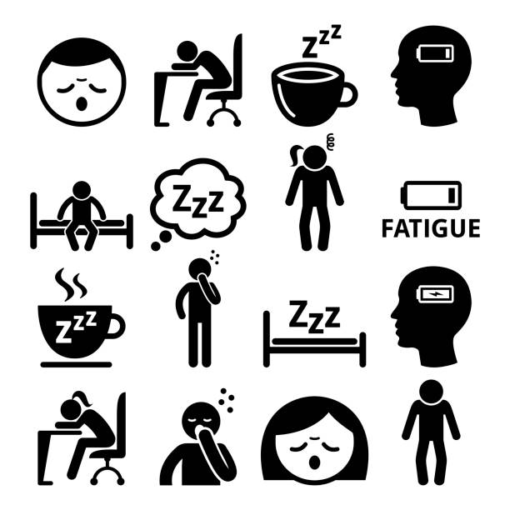
Cwsg o Ansawdd Gwael a Lludded
Mae lludded yn flinder eithafol, mae'n deimlad o flinder cyson, gorweithio neu ddiffyg egni. Gall fod yn gorfforol, meddyliol neu gyfuniad o'r ddau. Gall hyn effeithio ar unrhyw un.
Gall diffyg cwsg neu gwsg o ansawdd gwael arwain yn uniongyrchol at ludded. Po fwyaf yr ydym yn brin o gwsg, y mwyaf y gall ein cyrff deimlo'n flinedig trwy gydol y dydd, gan leihau ein perfformiad, ein heffrogarwch a'n lles emosiynol. Gall fod yn arwydd nad yw ein cyrff wedi gwella'n llawn, a chwsg yw'r prif ffordd i adfer lefelau egni.
Mae ymchwil yn dangos bod lludded (teimlo'n flinedig iawn) fel arfer yn digwydd oherwydd nad ydym yn cael digon o gwsg, yn aros yn effro am rhy hir, neu'n effro pan fydd ein corff i fod yn cysgu.

Slide 14
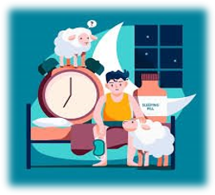
Canlyniadau Anghydraddoldeb Cwsg mewn Plant
Datblygiad Gwybyddol a Pherfformiad Ysgol Mae peidio â chael digon o gwsg yn ei gwneud hi'n anodd i blant ganolbwyntio, cofio a dysgu, gan arwain at sgoriau prawf is a phroblemau ymddygiad.
Iechyd Corfforol
Gall diffyg cwsg achosi i blant fagu pwysau, gwanhau'r system imiwnedd a chynyddu'r risg o glefydau fel diabetes a phroblemau'r galon yn ddiweddarach mewn bywyd.
Problemau Emosiynol ac Ymddygiadol Mae plant nad ydyn nhw’n cysgu digon yn fwy tebygol o brofi newidiadau mewn hwyliau, gorbryder a, thros amser, problemau iechyd meddwl difrifol fel iselder.
Anghydraddoldeb Cymdeithasol Mae plant o deuluoedd incwm isel yn aml yn cael llai o gwsg, a all arwain at berfformiad ysgol gwaeth, llai o gyfleoedd gwaith ac iechyd gwael, gan greu cylch o anghydraddoldeb
Plant ac Anghydraddoldeb Cwsg
Mae plant ac anghydraddoldeb cwsg yn cyfeirio at y gwahaniaethau mewn ansawdd cwsg, hyd a mynediad at adnoddau cwsg ymhlith plant o wahanol gefndiroedd economaidd-gymdeithasol, hiliol ac amgylcheddol.
Mae anghydraddoldeb cwsg ymhlith plant yn fater cymdeithasol sylweddol sy'n effeithio ar anghydraddoldebau mewn iechyd, perfformiad academaidd a lles cyffredinol.

Slide 15
Cyfeiriadau
Mae'r set sleidiau hon yn defnyddio gwybodaeth o'r ffynonellau canlynol:
Sleep Matters: The Impact Of Sleep On Health And Wellbeing | Sefydliad Iechyd Meddwl
Emotion, emotion regulation and sleep: An intimate relationship - PMC
Sleep and mental health - Mind
How Can Exercise Affect Sleep? | Sleep Foundation
Physical Activity & Sleep: How Sleep Affects the Body | Sleep Foundation
Sleep and Infectious Disease Risk - PMC
The Link Between Obesity and Sleep
Sleep duration, lifestyles and chronic diseases: a cross-sectional population-based study - PMC
Blinder a lludded - GIG
Health Disparities in Pediatric Sleep - PMC
The Bidirectional Relationship between Sleep and Immunity against Infections - PMC

Slide 16
Diolch am wrando.

